Slide 1
ハイエンド〜ローエンドまで、「Enlighten」による効率的リアルタイムグローバルイルミネーション
GTMF 2023 OSAKA/TOKYO
シリコンスタジオ株式会社
技術統括部 技術第２部
吉野 潤

Slide 2
アジェンダ
Enlighten 製品紹介
Enlighten 4 最新アップデート情報
既存ソリューションとの比較
質疑応答

Slide 3
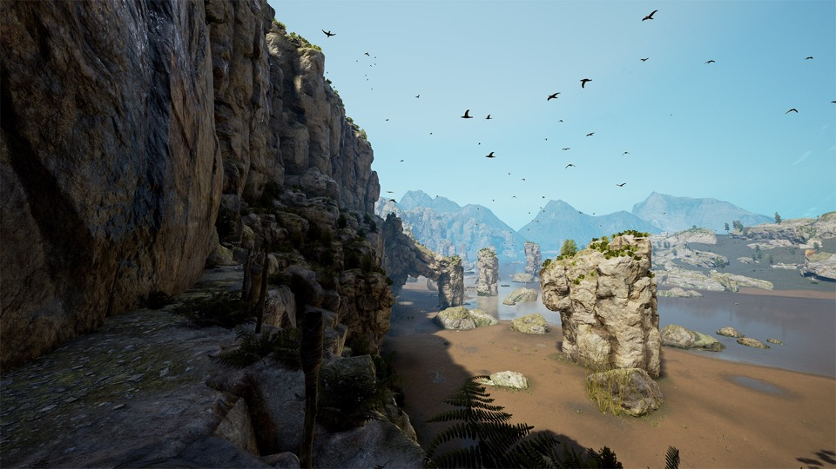
製品紹介

Slide 4
Enlightenとは？
リアルタイムグローバルイルミネーションを提供するミドルウェア
ゲーム中に変化する光源・マテリアルに対して適切な間接光
マルチプラットフォーム
各コンソールに加えモバイルもサポート
様々な開発環境に適合
自社エンジン向けのSDK版
UnrealEngine4/5向けのUnreal版

Slide 5
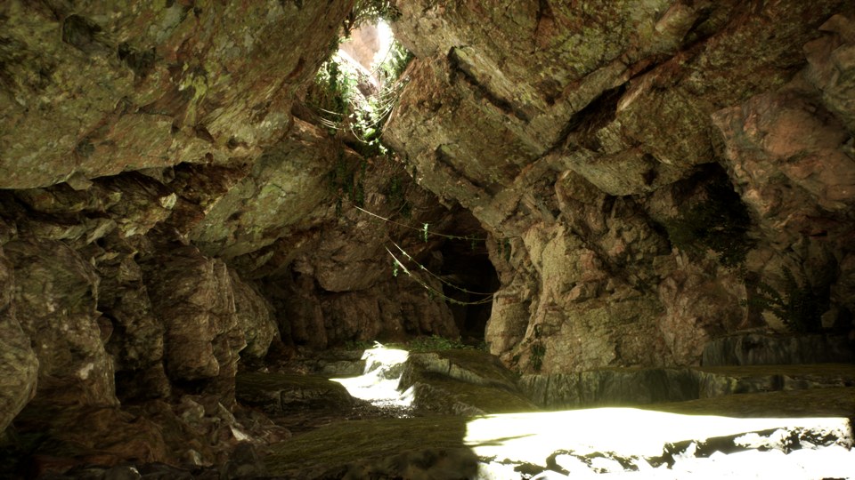
GIについて

Slide 6
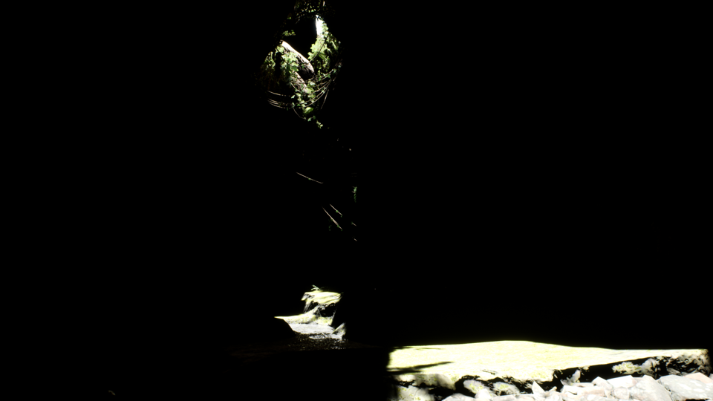
GIなし（直接光のみ）

Slide 7
GIあり（直接光＋間接光）

Slide 8
リアルタイム更新

Slide 9
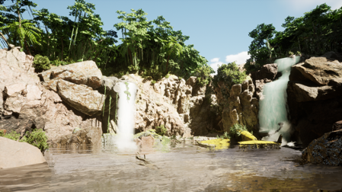
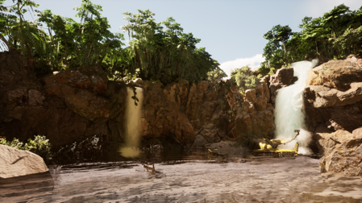
シームレスな時間・天候の変化

Slide 10
ライト調整の高速なイテレーション

Slide 11
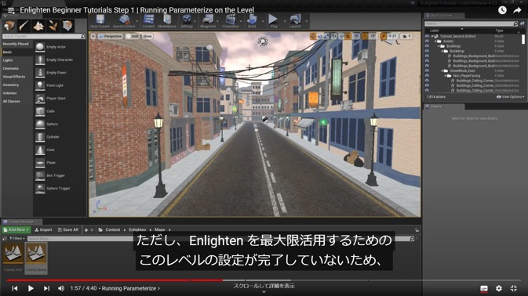
チュートリアル動画（日本語字幕あり）
https://www.youtube.com/watch?v=ogfSBzNMlCA&list=PL0TdM5CJHCzC2vWeI2gTUqRlvaML6a-jW

Slide 12
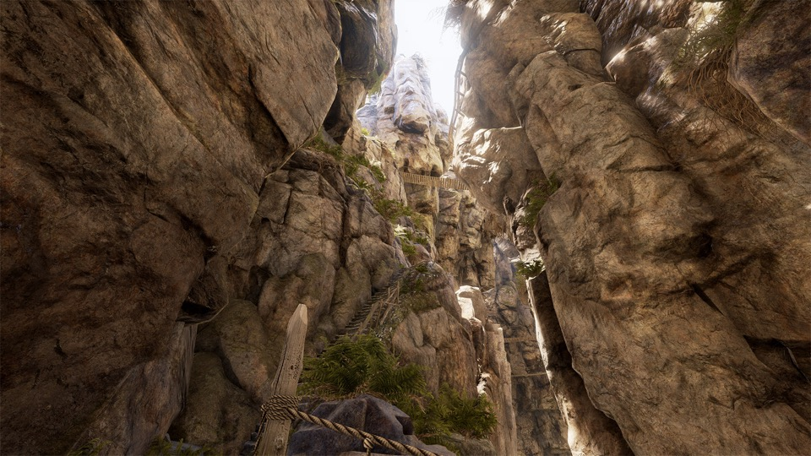
アップデート情報

Slide 13
Enlighten 4 の新機能
SDK/Unreal：
プローブライティングシステムの刷新
高品質なキューブマップ
Unreal：
Mobile Deferred Renderer
スカイライトリアルタイムキャプチャ
リアルタイムレイトレーシングとの組み合わせ
Unreal Engine 5 のサポート
…

Slide 14
新プローブシステム

Slide 15
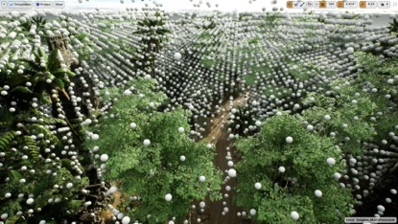
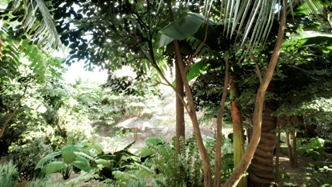
広大なワールドにも対応
シーン密度に応じた適切な解像度のプローブ配置（～1/256）
ライトリークの軽減
地形に沿ってプローブを自動生成
データ形式の最適化によるメモリ効率の改善

Slide 16
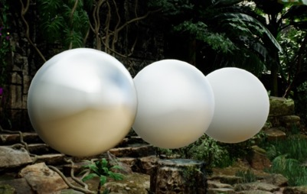
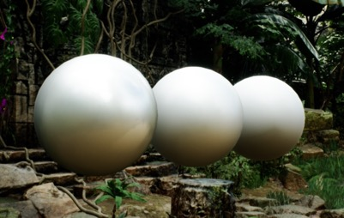
キューブマップ
GGXフィルタリングオプションにより、スペキュラのハイライトや明るさがより高精度に
ランタイムの処理負荷の上昇はわずか（x1.5）
※左から roughness=0.4,0.6,0.8
Enlighten 4.01
Enlighten 4.02

Slide 17
Mobile Deferred Renderer
iOS Metal / Android Vulkan
本日展示にて実機デモを公開中
Captured on iPhone 14 Pro

Slide 18
スカイライトリアルタイムキャプチャ

Slide 19
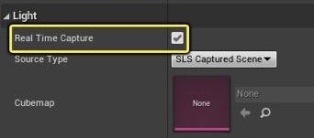
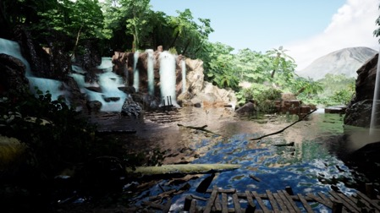
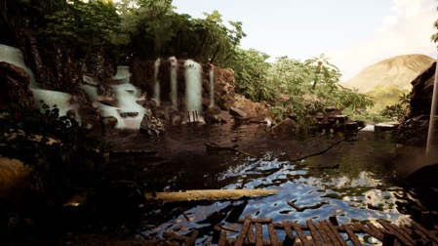
スカイライトリアルタイムキャプチャ

Slide 20
移動物体からのバウンス

Slide 21
Ray Tracing Final Gather with Enlighten
Final Gatherのファーストバウンス ＋ Enlightenの無限バウンス
⇒移動物体や小さな物体を捕捉
⇒低コスト・高品質

Slide 22
レイトレによる反射へのGI

Slide 23
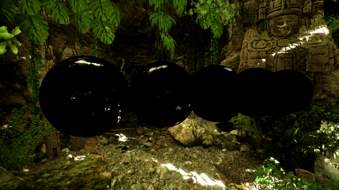
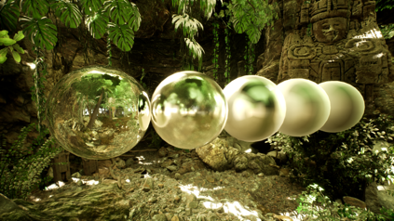
Ray Tracing Reflection with Enlighten
レイトレーシングリフレクションにEnlightenのGIを追加
よりリアルなリフレクションに
Enlighten Cubemapも活用して品質とパフォーマンスを両立
Enlighten GI OFF
Enlighten GI ON

Slide 24
Visibilityのリアルタイム更新

Slide 25
Unreal Engine 5
Enlighten 4.01 からサポート開始
World Partition など一部機能は制約あり
今後UE5向けの最適化も予定

Slide 26
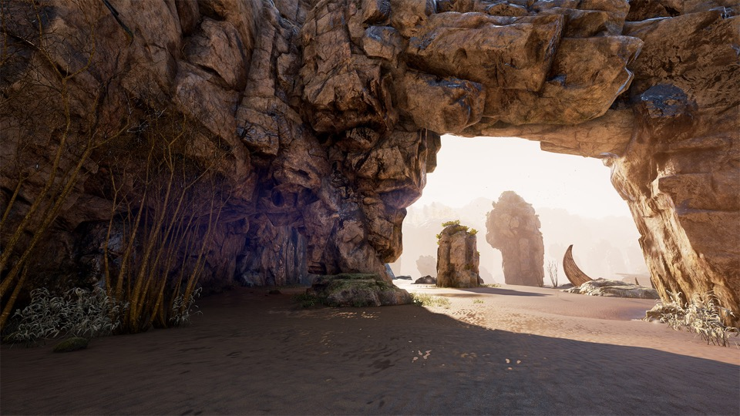
他GIとの比較

Slide 27
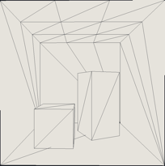
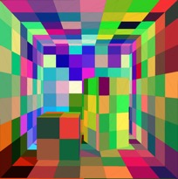
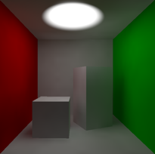
GIソリューションとしてのEnlighten
ラジオシティ法によるGI
静的なジオメトリ情報を事前に解析（Precompute）
最終的な光の伝搬をリアルタイムにCPUで計算（Runtime）

Slide 28
Enlightenのワークフロー

Slide 29
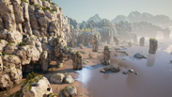
Runtimeの流れ
ランタイム
シーン
レンダラー
ライト
ライトマップ
マテリアル
プローブ
事前計算データ
キューブマップ
Enlighten 出力

Slide 30
他ソリューションとの比較
 | Enlighten | Bake | Realtime Ray Tracing
動的ライティング | ライト・マテリアルは変更可能 | 未対応 | ほぼ全ての操作に対応
事前計算が 再度必要なケース | GIに寄与する ジオメトリの編集時 | ほぼ全ての オブジェクト編集時 | 特になし
ランタイム負荷 | CPUで非同期処理 GPUはBakeとほぼ同等 | GPU負荷が最小限 | GPUの負荷大
対応プラットフォーム | ハイエンドから ローエンドまで | ハイエンドから ローエンドまで | ハイエンドのみ
Enlightenは品質と実行速度を兼ね備えた汎用的なソリューション

Slide 31
Lumenとの比較
弊社のデモシーンで比較
屋内・屋外を含む４カットでキャプチャ
光源は平行光源＋リアルタイムスカイライトキャプチャ
使用バージョン：
Enlighten: UE5.1 + Enlighten 4.02
Lumen (Software Ray Tracing): UE5.2
実行環境：
Intel(R) Xeon(R) W-2245 CPU @ 3.90GHz
Nvidia RTX 3070

Slide 32
シーン１：洞窟内部

Slide 33
洞窟内部 - Enlighten

Slide 34
洞窟内部 - Lumen

Slide 35
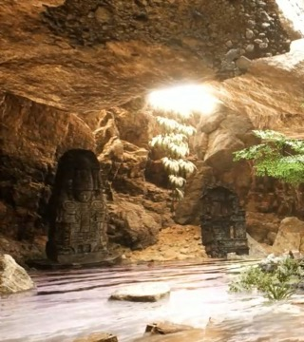
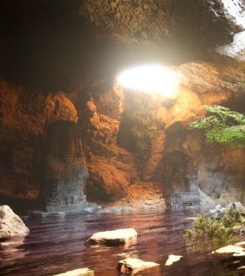
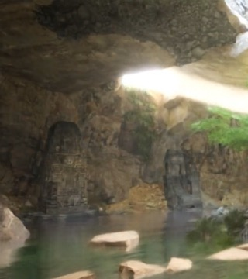
シーン１：洞窟深部
Enlighten
Lumen
Path Tracing

Slide 36
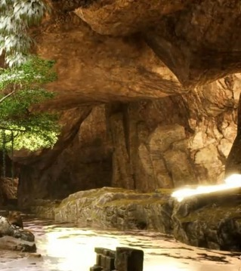
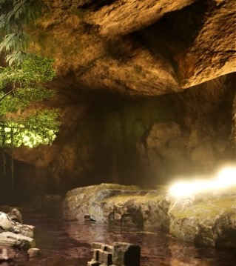
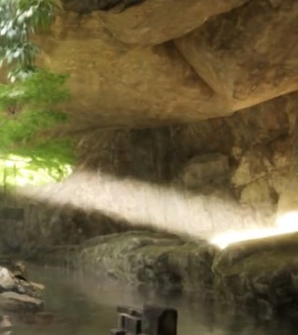
シーン１：洞窟内部
Enlighten
Lumen
Path Tracing

Slide 37
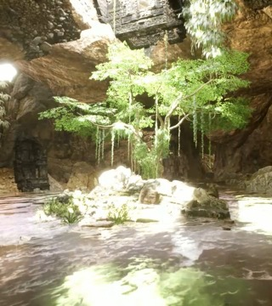
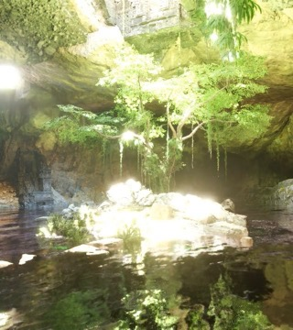
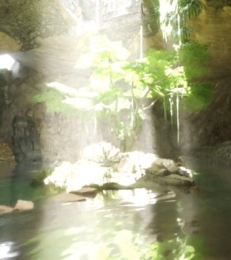
シーン１：洞窟深部
Enlighten
Lumen
Path Tracing

Slide 38
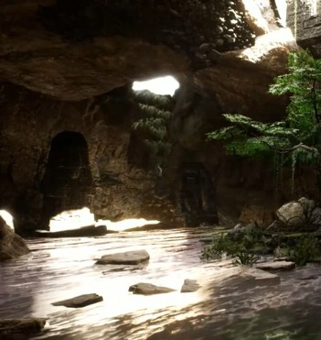
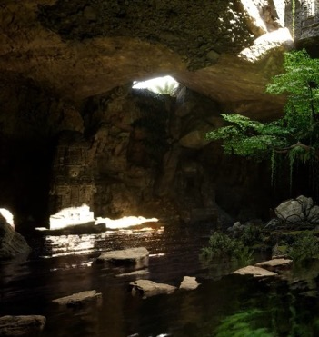
シーン１：洞窟内部
Enlighten
Lumen

Slide 39
シーン２：洞窟入口

Slide 40
洞窟入口 - Enlighten

Slide 41
洞窟入口 - Lumen

Slide 42
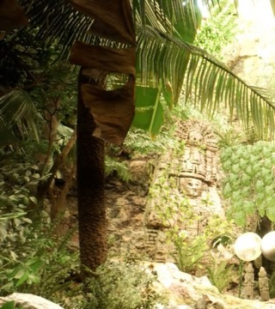
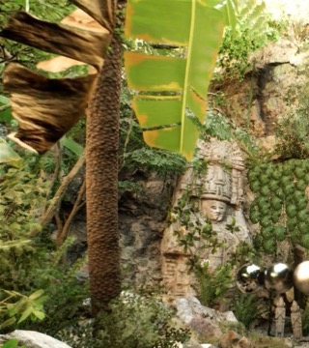
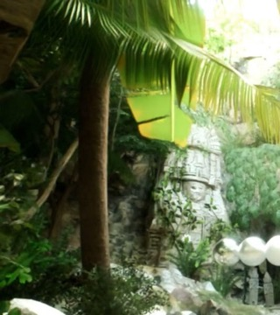
シーン２：洞窟入口
Enlighten
Lumen
Path Tracing

Slide 43
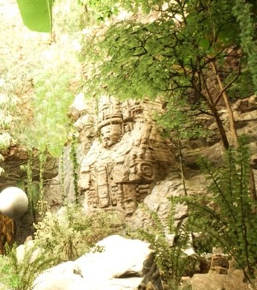
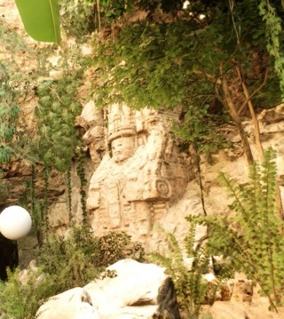
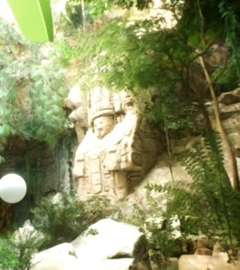
シーン２：洞窟入口
Enlighten
Lumen
Path Tracing

Slide 44
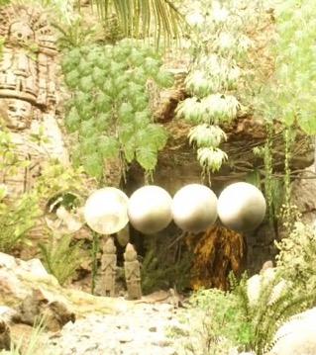
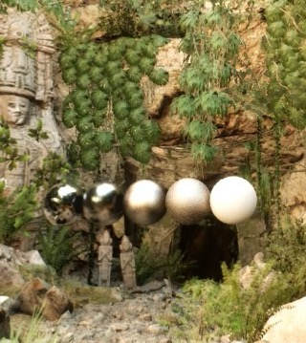
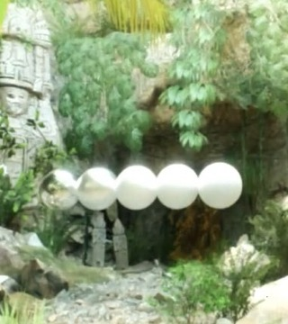
シーン２：洞窟入口
Enlighten
Lumen
Path Tracing

Slide 45
シーン３：水辺

Slide 46
水辺 - Enlighten

Slide 47
水辺 - Lumen

Slide 48
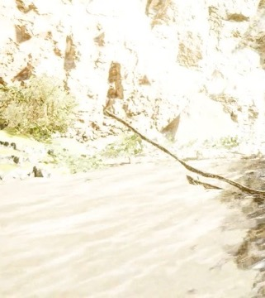
シーン３：水辺
Enlighten
Lumen
Path Tracing

Slide 49
シーン４：森林

Slide 50
森林 - Enlighten

Slide 51
森林 - Lumen

Slide 52
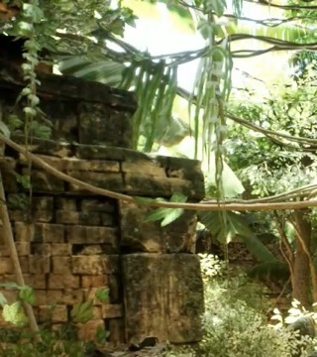
シーン４：森林
Enlighten
Lumen
Path Tracing

Slide 53
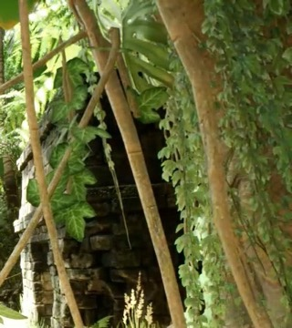
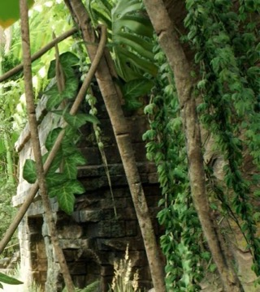
シーン４：森林
Enlighten
Lumen
Path Tracing

Slide 54
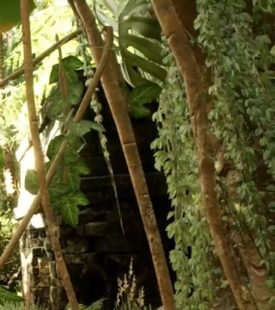
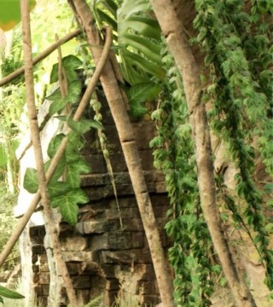
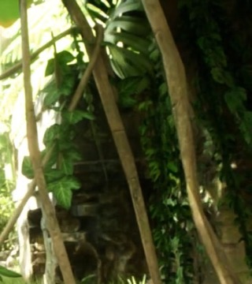
シーン４：森林
Enlighten
Lumen
Path Tracing

Slide 55
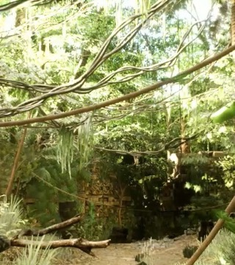
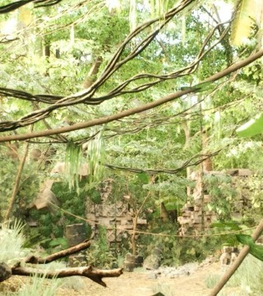
シーン４：森林
Enlighten
Lumen
Path Tracing

Slide 56
ビジュアル
Enlighten
ライトの動きに対して非常にスムーズに追従
屋外シーンではリファレンスに近い結果
屋内シーンでも破綻のない自然な間接光
Lumen
様々な環境下でリファレンスに近い結果
細かなIndirect Shadowが正確に表現されている
ライトリークが少ない
低照度ではノイズが目立つ

Slide 57
パフォーマンス
Enlighten単体のGPU負荷の計測が困難なため、フレーム全体で比較
Enlighten
平均 8ms 程度
どのシーンでも安定していた
Lumen
平均 16~17ms 程度
シーン依存で振れ幅大（11ms~30ms）
特に場面転換時にパフォーマンス低下
実行環境：
Intel(R) Xeon(R) W-2245 CPU @ 3.90GHz
Nvidia RTX 3070
FPS Histogram: Enlighten
安定して90FPSをキープ
FPS Histogram: Lumen
30FPS以上だが変動大

Slide 58
対応プラットフォーム
 | ハイエンドPC | ローエンドPC | 次世代 コンソール （PS5/XSX） | コンソール (PS4/XB1/ Switch) | モバイル (Android/iOS)
Enlighten | 〇 | 〇 | 〇 | 〇 | 〇
Lumen | 〇 | × | 〇 | × | ×
Enlightenは幅広いプラットフォームで動的なGIを提供可能

Slide 59
ユーザーエクスペリエンス
Enlighten
シーンの構築後Precomputeが必要 ⇒ 所要時間はシーン依存
Precompute済みなら即座にGIが反映
パフォーマンスのためにある程度チューニングが必要
Lumen
前処理が実行されるのはメッシュのインポート時のみ
シーンにメッシュを配置するとすぐにGIが反映される
最終的には最適化のためにメッシュカードの調整がいるケースも？

Slide 60
まとめ
Enlighten
屋外の品質は安定して高いが、屋内ではチューニングが必要な場合も
ランタイムは低負荷、様々なプラットフォームに適合
品質とパフォーマンスの両立には丁寧な設定が必要
Lumen
屋内外問わず高い品質だが、暗いシーンなど一部制約あり
簡単に高品質な絵が出せるが、パフォーマンスには注意
サポートされるプラットフォームは限定的
シーン構築時に即座にGIが得られる点は強い

Slide 61
jun.yoshino@siliconstudio.co.jp
https://www.siliconstudio.co.jp/enlighten

